Slide 1
『融客月报』
——私募股权投资市场（2020年12月）
——二级市场（2020年12月）

Slide 2
『融客月报』
—— 二级市场（2020年12月）

Slide 3
宏观
国内外疫情反复，经济指标继续向好
市场
主要股指分化明显，深市备受青睐
展望
春节行情来袭，1月开门红可期
业务

Slide 4
CPI、PPI
12月CPI同比上升0.2%，环比上升0.7。12月PPI同比下降0.4%，环比上升1.1。
CPI方面，出现反弹，有望企稳。随着元旦春节消费旺季来临及低温天气影响，国内畜肉、鲜菜鲜果、烟酒价格均出现上涨。PPI方面，同比依然为负，环比上涨趋势明显，工业生产稳定恢复。从分项看，采掘工业原材料价格大幅上升，环比分别提升3.3%和2.6%，中游工业品价格表现持续强势，下游基建设备表现也非常亮眼。

Slide 5
PMI
12月制造业PMI为51.90%，较上月下降0.2%。
财新中国PMI为56.30%，
较上月上升1.4%。
12月份，我国制造业PMI稳步增长，国家统计局公布的PMI较上月略有下降，财新中国PMI较上月上升1.4%。制造业整体处于高景气的上升通道。

Slide 6
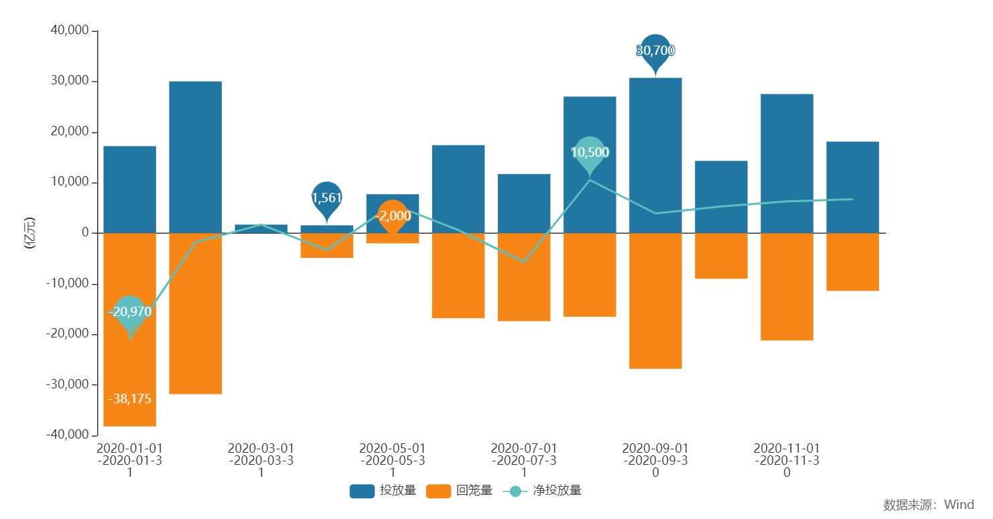
央行公开市场操作
2020年，央行累计净投放资金8940亿元。12月，央行累计净投放资金3700亿元。
Notes:
12月份延续了前期宽松的财政政策。

Slide 7
市场概况
上证指数
2.40%
深证成指
5.86%
中小板指
5.56%
创业板指
12.70%
科创50
12月份沪深两市分化明显，深市大幅走强，创业板指一枝独秀。
0.54%
Notes:
各大宽基率创近年新高，指数表现强势。科创板表现相较其他指数表现并不乐观。

Slide 8
沪深市值统计
沪市市值49.88万亿
深市市值34.57万亿
12月，A股总市值近84.45万亿
较11月底 3.49%

Slide 9
富时中国A50股指期货
Notes:
富时中国A50在12月震荡上扬，市场对A股蓝筹权重的后市强烈看好。

Slide 10
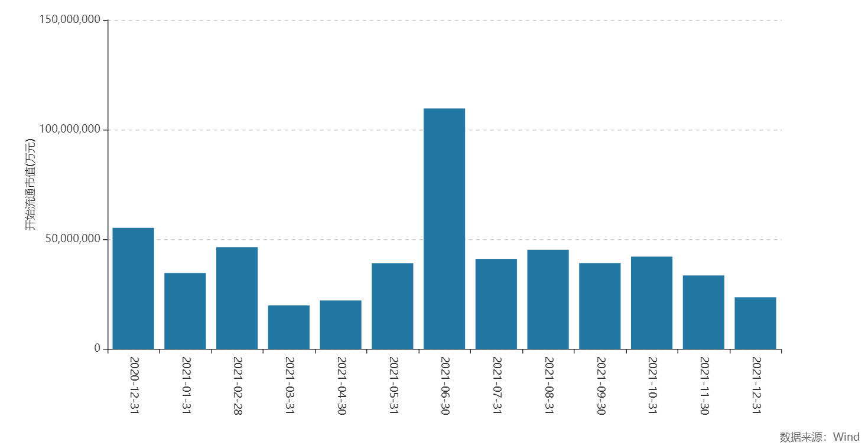
全市场解禁规模
2020年市场解禁市值47363.60亿元，12月市场解禁市值5526.09亿元，2021年市场解禁市值49686.13亿元
Notes:
2021年市场解禁规模依旧保持高位，新股发行的进程加快导致限售股解禁呈现常态化趋势。

Slide 11
大宗交易统计及折价率
12月大宗市场总成交额1091.53亿元
较上月增加
229.47亿元
12月大宗市场平均折价率5.10%
较上月下降0.19%
Notes:
大宗市场交易较为活跃。

Slide 12
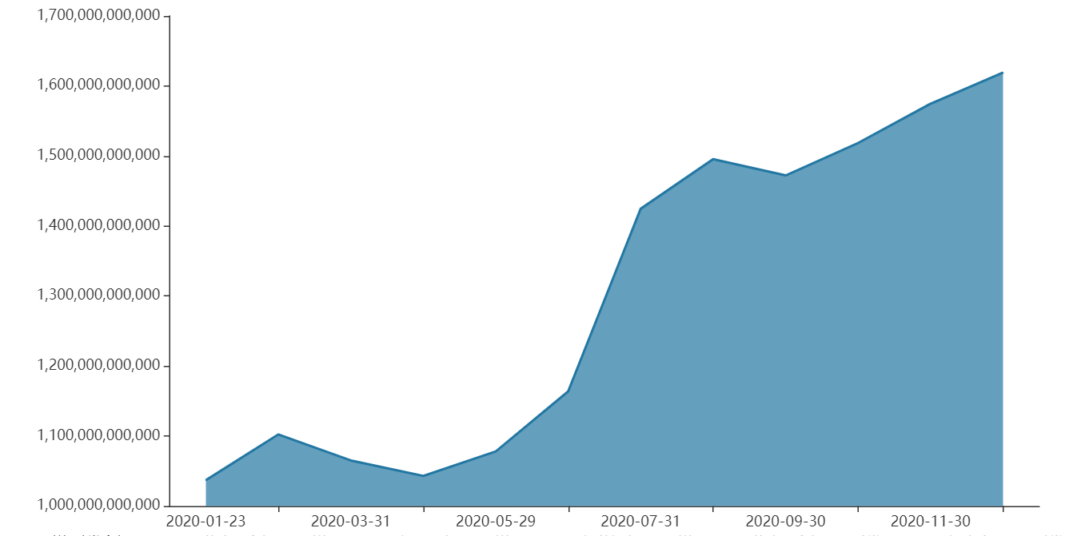
融资融券余额
11月两融余额为15746.77亿元，12月两融余额为16190.08亿元，较上月增加443.31亿元。两融余额再创新高。
Notes:
全年融资余额稳步上升，结合国信证券的11月份的市场研究报告来看，全年40%左右的上市公司下跌，仅有60%左右的公司上涨，预计市场在2021年会进一步趋于结构性行情，形成强者恒强，弱者恒弱的马太效应。

Slide 13
商品期货合约概览
强势上涨方面，铁矿石国内需求旺盛，矿价易涨难跌；英国顺利脱欧，叠加中欧投资协定达成，欧元表现强势，美元承压，沪银走高；螺纹钢跟随铁矿石走高。强势下跌方面，沥青2021年需求增量会弱于2020年，市场调低预期。
Notes:
此处选出11月成交量前10的商品期货合约。

Slide 14
12月沪深两市市值前十
Notes:
沪市前十没有变化，深市前十中格力电器退出前十，立讯精密跻身前十。格力电器上个月初，推出首款5G手机，近乎无人购买，被资金砸盘。

Slide 15
12月涨幅居前个股(去除发行不足一年新股)
皇台酒业经过资产重组后，声称再造一个“茅台”，被资金热钱推动，月涨327.04%；大豪科技收购红星牌白酒，跟随白酒板块暴涨213.81%；郑州煤电、豫能控股受黑色金属行情推动，也出现大幅上涨。

Slide 16
11月涨幅居前个股的12月表现情况
11月份涨幅居前的个股，12月份涨跌互现。智慧农业、青青稞酒、河钢资源受益于相关强势板块继续上涨，郑州煤电再度“煤飞色舞”，持续暴涨。

Slide 17
12月跌幅居前个股(去除发行不足一年新股)
仁东控股、济民制药、朗博科技、实丰文化都疑似庄家前期长期布局炒作，近期突然“出货”导致集体“闪崩”。大连圣亚则是管理层涉嫌贪腐，被介入调查，公司市值腰斩。从2020年四季度跌幅居前个股来看，屡次出现未有应披露而未披露重大事项的公司“闪崩”，原因或是市场风格转变叠加监管趋严，资金开始向绩优龙头股靠拢，导致中小市值业绩平平的公司连续“闪崩”。

Slide 18
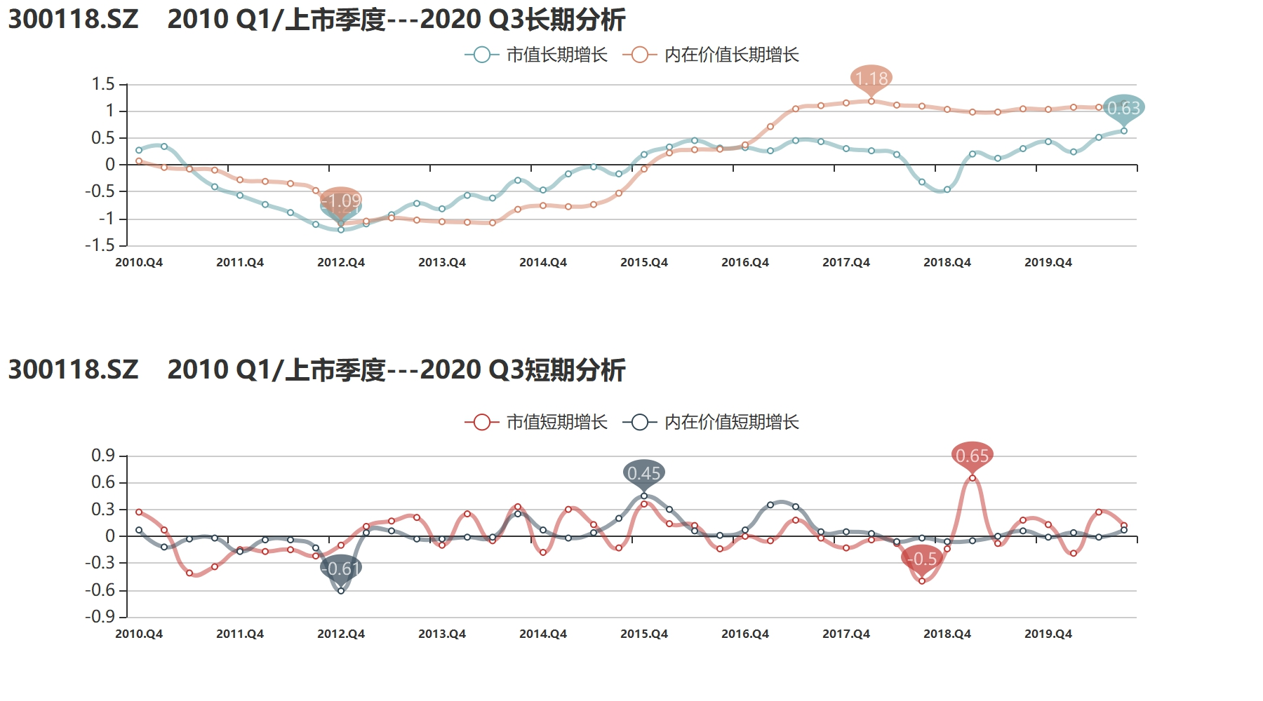
12月热门公司解读——东方日升
光伏电池HJT技术的成熟应用已逐渐在光伏行业达成共识，叠加210尺寸光伏玻璃产能释放，有望带动东方日升光伏组件销量上升。在行业情绪面上，碳中和背景下，光伏行业成为明年投资热度最高的新能源产业，进一步推高东方日升市值表现。
从溢价协同指标来看，东方日升近年内在价值增长一直高于市值增长，市值存在一定的低估，四季度受到光伏产业超预期发展，市值迅速拉升。该公司在我们2020年三季度的每周量检中已作出详细分析，详情可参见往期公司量检。

Slide 19
股权质押比例前十
单位：%
股权质押比例前十和上个月相比，没有变化。

Slide 20
第一大股东累计质押数占持股比例变化
本月没有公司累计质押数占持股比例变化超过50%。累计质押上升方面，润建股份质押30.06%的股权用于认购本公司可转债，评级AA有较强偿还能力；长白山控股股东建设集团质押股权用于补充吉林省社保资金，不会对公司正常生产活动造成影响。累计质押下降方面，山东墨龙完成控股股东交接，山东国惠投资成为控股股东，解除股权质押；ST安通和ST力帆均完成重整计划，现任控股股东解除了股权质押，2021年有望摘帽。

Slide 21
主要券商月评
展望2021年，Q1将迎全年经济最高点，上市公司业绩同比也将大幅提升，对春季行情奠定基本面基础。新发基金更注重基本面以及估值的合理性，我们认为前期滞涨品种有望领涨。配置建议：军工、消费电子、半导体、家电等。
11月观点：看多 12月观点：看多 1月观点：看多
1月配置主题是“从总量到结构：把握战略科技”。2021年伴随经济复苏和利率上行，股票市场整体没有明显的趋势性机会。在经济增长下台阶和转型升级的过程中，我们建议沿着中央经济工作会议部署投资方向。配置建议：新能源、国防军工、工业机器人等
11月观点：看多 12月观点：看多 1月观点：中性
预计市场保持上行趋势，2021年一季度会迎来近10年最高业绩增速。央行12月继续大幅投放流动性，公募基金在1月将迎来发行开门红，北上资金年初多会加仓A股，A股有望迎来明显的增量资金。配置建议：高业绩增速且低估值板块会受到青睐，建议逆向布局。TMT和金融为主。
11月观点：看多 12月观点：看多 1月观点：看多
海外经济复苏一波三折，中国经济回升一枝独秀，企业盈利基本面继续向上。复苏行情下，三条主线：制造业高端化，上游周期原材料涨价品种，需求侧改革推动服务业加速。配置建议：高端制造、化工有色、演艺酒店等。
11月观点：谨慎看多 12月观点：看多 1月观点：看多
Notes:
21

Slide 22
展望
12月份在资本市场加强监管和流动性充足的环境下，宽基指数被进一步推高，新能源车、光伏、消费板块成为市场热点，旧基建表现也不错，热门板块有明显的趋势性和利好因素叠加，符合我们12月初的预期。
北向资金持续净流入，公募基金规模剧增引入可观的场外增量资金，并且人民币的持续升值进一步利好外资涌入A股市场，2021年1月有望迎来开门红。从宏观利好因素方面看，碳中和发展主线下新能源板块（光伏、新能源车、充电桩等）有望继续强势表现，国内疫情相对稳定又迎春节档行情，可以关注影视娱乐（低估值的游戏、影院、演艺等）板块走势。

Slide 23
Pre-IPO财务顾问及财务投资
我们的财务顾问团队依托自身专业背景及资源整合优势，根据客户需要，站在客户的角度为客户的投融资、资本运作、资产及债务重组、财务管理、发展战略等活动提供的咨询、分析、方案设计等服务。包括的项目有：投资顾问、融资顾问、资本运作顾问、资产管理与债务管理顾问、企业战略咨询顾问、企业常年财务顾问等。
我们的投资团队依托自身专业背景和独特判断，根据行业发展和市场趋势，对目标企业和目标项目，进行各种形式的专业投资。财务投资包括：股权投资、固定收益投资等。
Notes:
23

Slide 24
Post-IPO财务顾问及财务投资
上市对于企业和股东仅是发展的一个里程碑，对接资本市场后，企业和股东需要适应更高的监管要求、更完善的公司治理、更复杂的资本运作。我们针对此类需求，整合了服务资源，将财务顾问和财务投资作为载体，致力为客户提供定制化的市值管理服务。
我们的财务顾问团队依托自身专业背景及资源整合优势，根据上市公司及其股东的需要，提供投融资、资本运作、资产及债务重组、财务管理、发展战略等活动提供的咨询、分析、方案设计等服务。包括的服务有：上市公司再融资、股权激励、并购、股权融资、市值维护、战略投资等。
我们的投资团队依托自身专业背景和独特判断，根据市值管理的各项需求，设计投资结构，进行各种形式的市值管理投资。包括：并购投资、再融资投资、战略投资、固定收益投资等。
Notes:
24

